Slide 1
4.1集合的笛卡儿积与二元关系
厦门大学数学科学学院
杨维玲

Slide 2




有序对
定义4.1
由两个元素x和y(允许x=y)按一定的顺序排列成的二元组叫做一个有序对(也称序偶)，记作<x,y>，其中x是它的第一元素，y是它的第二元素。
例如：欧氏平面中点的坐标就是有序对。
上页 下页 返回 结束

Slide 3
有序对的性质：
1.两个有序对相等，即<x,y>＝<u, v>
的充分必要条件是x＝u且y＝v。
2.当x≠ y时，<x,y>≠ <y,x>。
注意：有序对<x,y>与2元集{x,y}的区别。
上页 下页 返回 结束

Slide 4
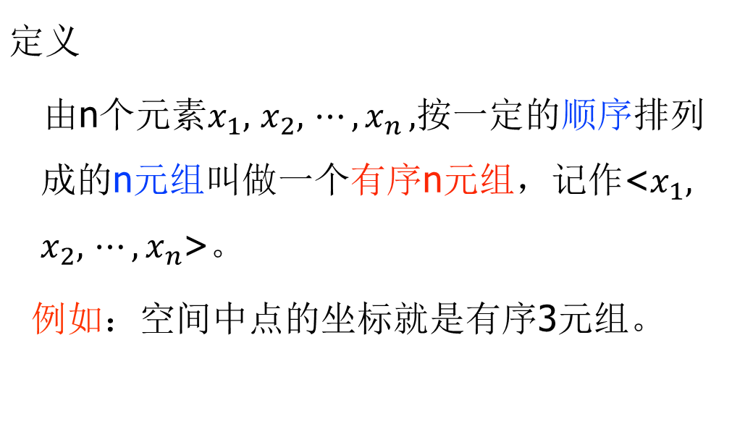
有序n元组
上页 下页 返回 结束

Slide 5
笛卡儿积
定义4.3
设A,B为集合，用A中元素为第一元素，B中元素为第二元素构成有序对。所有这样的有序对组成的集合叫做A和B的笛卡儿积，记作A×B。符号化表示为
A×B＝{<x,y>|x∈A∧y∈B}.
例如：欧氏平面是R×R.
上页 下页 返回 结束

Slide 6
又如: A＝{a,b},B＝{0,1,2},则
A×B={<a,0>,<a,1>,<a,2>,
<b,0>,<b,1>,<b,2>}；
B×A={<0,a>,<0,b>,<1,a>,
<1,b>,<2,a>,<2,b>}。
上页 下页 返回 结束

Slide 7
如果A中有m个元素,B中有n个元素，
则A×B和B×A中都有多少个元素？
mn个
若<x,y>∈A×B，则有x∈A且y∈B。
若<x,y>∉A×B，则有x∉A或y∉B。
上页 下页 返回 结束

Slide 8
笛卡儿积的性质
1.若A,B中有一个空集,则它们的笛卡儿积是空集,
即 ∅×B＝B×∅＝∅。
2.当A≠B且A,B都不是空集时,有
A×B≠B×A。
即笛卡儿积运算不适合交换律。
3.当A,B,C都不是空集时,有
(A×B)×C≠A×(B×C).
即笛卡儿积运算不适合结合律。
上页 下页 返回 结束

Slide 9
4.笛卡儿积运算对∪,∩和－运算满足分配律即
(1) A×(B∪C)＝(A×B)∪(A×C)；
(2) (B∪C)×A ＝(B×A)∪(C×A)；
(3) A×(B∩C)＝(A×B)∩(A×C)；
(4) (B∩C)×A ＝(B×A)∩(C×A)；
(5) A×(B-C)＝(A×B)-(A×C)；
(6) (B-C)×A＝(B×A)-(C×A)。
上页 下页 返回 结束

Slide 10
证明(1) A×(B∪C)＝(A×B)∪(A×C)
证明 对于任意的<x,y>,
<x,y>∈A×(B∪C)
⇔ x∈A∧y∈B∪C
⇔ x∈A∧(y∈B∨y∈C)
⇔ (x∈A∧y∈B)∨(x∈A∧y∈C)
⇔ <x,y>∈A×B∨<x,y>∈A×C
⇔ <x,y>∈(A×B)∪(A×C).
所以 A×(B∪C)＝(A×B)∪(A×C)。
上页 下页 返回 结束

Slide 11
证明(5) A×(B-C)＝(A×B)-(A×C)
证明 对于任意的<x,y>,
<x,y>∈A×(B-C)
⇔ x∈A∧y∈B-C
⇔ x∈A∧(y∈B ∧ y∉C)
⇔ (x∈A∧y∈B)∧ (x∈A∧y ∉ C)
⇔ <x,y>∈A×B ∧ <x,y> ∉ A×C
⇔ <x,y>∈(A×B)-(A×C).
所以 A×(B-C) ⊆ (A×B)-(A×C).
上页 下页 返回 结束

Slide 12
例4.1: 设A={1,2}，求P(A)×A
解: P(A)×A
={∅,{1},{2},{1,2}}×{1,2}
={<∅,1>,<∅,2>,<{1},1>,<{1},2>,
<{2},1>,<{2},2>,<{1,2},1>,
<{1,2},2>}
上页 下页 返回 结束

Slide 13
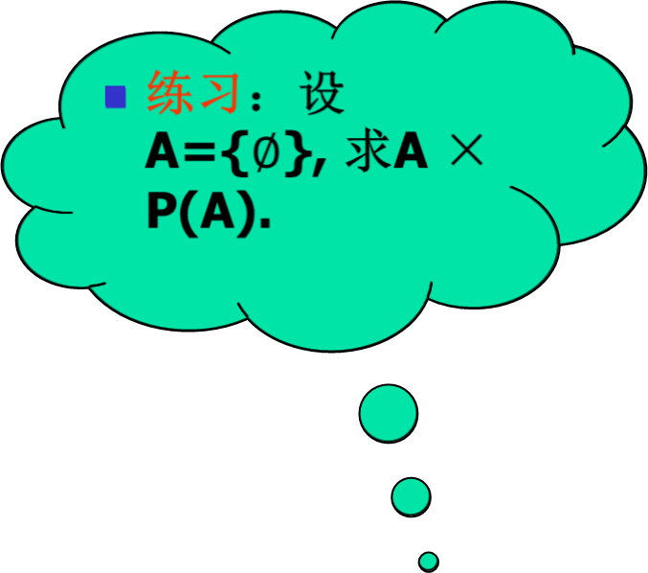
上页 下页 返回 结束

Slide 14
例4.2: 设A，B，C， D为任意集合，判断以下命题是否为真，并说明理由。
(A∩B)×(C∩D)＝(A×C)∩(B×D)
(A∪B)×(C∪D)＝ (A×C) ∪(B×D)
(A-B)×(C-D)＝ (A×C) -(B×D)
(A ⊕ B)×(C ⊕ D)＝ (A × C) ⊕(B × D)
解：(1) 成立，(2) (3) (4) 不成立。
上页 下页 返回 结束

Slide 15
(1).因为对于任意的<x,y>，
<x,y>∈(A∩B)×(C∩D)
⇔ x∈A∩B∧y∈C∩D
⇔ x∈A∧x∈B ∧y∈C∧y∈D
⇔ <x,y>∈A×C∧<x,y>∈ B×D
<x,y>∈(A×C)∩(B×D)
（2）命题为假。如取A＝D＝∅， B＝C＝｛1｝
(3)命题为假。如取B＝∅， A＝C＝D＝｛1｝
（4）命题为假。如取A＝｛1｝B＝｛2｝C＝｛3｝D＝｛4｝，则<1,4>属于左边不属于右边
上页 下页 返回 结束

Slide 16
例4.3：设A,B,C,D为任意集合,判断以下命题的真假.
(1)若A⊆C且B⊆D，则有A×B⊆C×D。
(2)若A×B⊆C×D，则有A⊆C且B⊆D。
解 (1)命题为真。请思考：为什么？
(2)命题为假。当A＝B＝∅时，或者A≠∅且B≠∅时，该命
题的结论是成立的。但是当A和B之中仅有一个为∅时，
结论不一定成立。例如：令A＝C＝D＝∅，B＝{1}，
这时A×B⊆C×D，但B⊆D不成立。
。
上页 下页 返回 结束

Slide 17
定义4.5 如果一个集合为空集或者它的每个元素都是有序对，则称这个集合是一个二元关系，一般记作R。二元关系也可简称关系。
对于二元关系R，
如果<x,y>∈R，则记作xRy；
如果<x,y>∉R，则记作xRy。
例如：R₁={<1,2>,<a,b>},R₂={5,6,7}
aR₁b, 1R₁2, 5R₁6
上页 下页 返回 结束

Slide 18
定义4.6 设A，B为集合，A×B的任何子集所定义的二元关系称作从A到B的二元关系。特别当A＝B时，则叫做A上的二元关系。
例如：若A={1,2}，B={a,b}，则
R₁={<1,a>},R₂={<2,2>},R₃= φ,R₄={<1,3>}分别是什么样的二元关系？
思考： A上有多少个不同的二元关系?
|A|=n
|A×A|=n²
|P(A×A)|=2^{n2}
其每一个元素代表一个A上的关系，共2^{n2}个关系.
上页 下页 返回 结束

Slide 19
对于任何集合A都有3种特殊的关系：
其中之一就是空集∅，称做空关系。
另外两种就是全域关系E_{A}和恒等关系I_{A}。
定义4.7 对任何集合A，
E_{A}＝{<x,y>｜x∈A∧y∈A}＝A×A。
I_{A}＝{<x,x>｜x∈A}。
例如：A={0,1,2}，则
E_{A}＝{<0,0>,<0,1>,<0,2>,<1,0>,<1,1>,<1,2>,
<2,0>,<2,1>,<2,2>｝
I_{A}＝{<0,0>,<1,1>,<2,2)}。
上页 下页 返回 结束

Slide 20
小于等于关系、整除关系和包含关系
设A为实数集R的某个子集，则A上的小于等于关系定义为
L_{A}={<x,y>｜x,y∈A∧x≤y｝。
设B为正整数集Z＋的某个子集，则B上的整除关系定义为
D_{B}={<x,y>｜x,y∈B∧x⏐y}。
设A 是集合族，则A上包含于关系定义为
R⊆ = {<x,y>|x,y∈A ∧x⊆y}。
上页 下页 返回 结束

Slide 21
例4.4：设A＝{a,b}，请写出P(A)上的包含关系。
解：P(A)＝{∅,{a},{b},A}。
R＝{<∅,∅>,<∅,{a}>,<∅,{b}>,
<∅,A>,<{a},{a}>,<{a},A>,
<{b},{b}>,<{b},A>,<A,A>}.
上页 下页 返回 结束

Slide 22
二元关系的三种表示方法：
集合表示法 （前已使用）
关系矩阵法（从有限集A到有限集B的
关系）
关系图（有限集A上的关系）
上页 下页 返回 结束

Slide 23
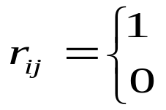
设两个有限集合 A={x₁, x₂, …, x_{m}}，B={y₁, y₂, …, y_{n}}，R ⊆ A×B。则对应于二元关系R有一个关系矩阵: M_{R}=(r_{ij})_{m×n}，其中
<x_{i},y_{j}>∈R
否则
这里i＝1, 2, …, m, j=1, 2, …, n。
特殊地，有限集A上的关系即从A到A的关系可用关系矩阵表示。
上页 下页 返回 结束

Slide 24
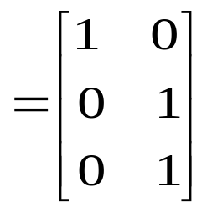
例如: A＝{x₁,x₂,x₃}， B={y₁, y₂}，
R＝{<x₁,y₁>,<x₂,y₂>,<x₃,y₂>}，则
R的关系矩阵为
M_{R}
上页 下页 返回 结束

Slide 25
关系图
设A= {x₁,x₂,…,x_{n}} ,R是A上的关系，令图G=<V,E>,其中顶点集合V=A,(有向)边集为E。
对于∀ x_{i},x_{j},满足 < x_{i},x_{j} > ∈E ⬄ x_{i}Rx_{j}
称G为R的关系图，记作G_{R}。
练习：设A={1,2,3,4}, 求A上的关系R= {<1,1>,<1,2>,<2,3>,<2,4>,<4,2>}
的关系矩阵和关系图。
上页 下页 返回 结束

Slide 26
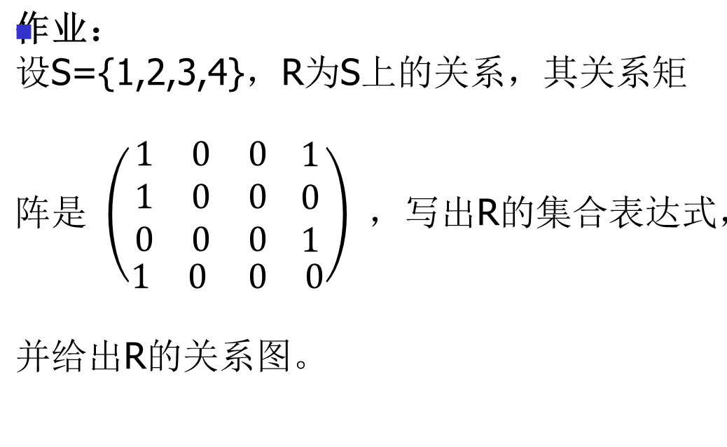
上页 下页 返回 结束

